Slide 1



Как вести себя рядом с энергообъектами
Под проводами линий электропередачи запрещается разжигать костры и складывать дрова, солому и другие легковоспламеняющиеся предметы. Энергетики специально расчищают кусты и траву под линиями электропередачи, прорубают в лесу просеки, чтобы уберечь электрические линии от лесного пожара.
Смертельно опасно набрасывать предметы на провода. Если увидишь, что с провода свисает веревка, проволока, ветка или другой предмет, ни за что не приближайся к нему, не пытайся снять! Если дерево наклонилось и касается проводов, не подходи к нему близко. По предмету, который дотрагивается до провода, тоже начинает идти опасный электрический ток, он сам становится проводником тока.
Не запускай воздушных змеев вблизи линий электропередачи, не уди под ними рыбу. Зацепившись за провод, нить станет проводником для тока. Если проходишь под проводами с удочкой, палкой или другим длинным предметом, обязательно опусти его ближе к земле, чтобы не коснуться нечаянно провода.

Slide 2



Если видишь провисший или оборванный провод, упавший на землю, не приближайся к нему, не пытайся поднять или убрать с дороги. Смертельно опасно не только касаться такого провода, но и подходить к нему ближе, чем на 8 метров. Подходя к воздушной линии электропередачи, посмотри внимательно, нет ли на пути провисшего или оборванного провода.
На наших энергообъектах имеются знаки и плакаты, предупреждающие об электрической опасности. Бывают случаи, что их снимают из озорства. Не делай этого – не подвергай опасности жизнь твоих друзей и прохожих!
Не принимай участие в воровстве проводов с линий электропередачи и кабельной продукции. Уголовное наказание для энерговоров – штраф до миллиона рублей или тюремный срок до 10 лет. Но это не самое страшное. Люди, которые воруют провода, в большинстве случаев погибают от удара электрическим током или получают тяжелые травмы.

Slide 3
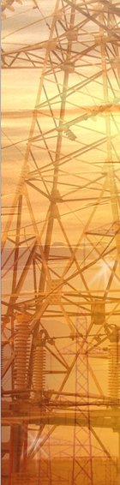
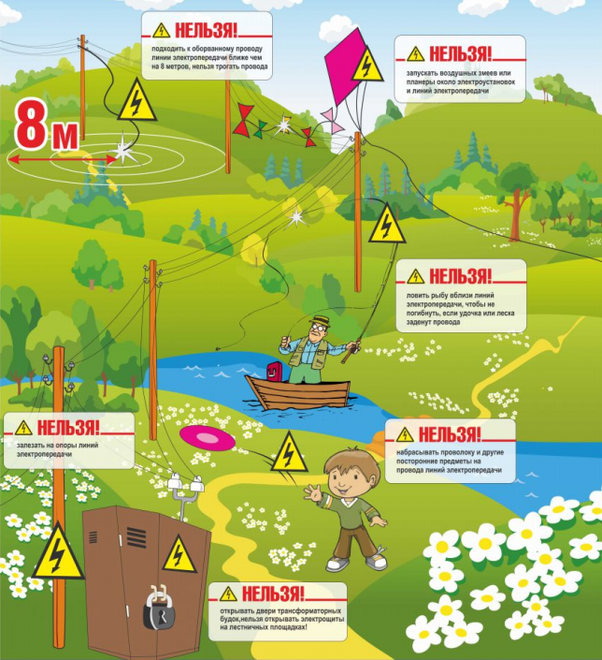

Slide 4




Как вести себя рядом с электроприборами дома
Электроприборы стараются сделать максимально безопасными. Но при неправильном обращении они вызывают серьезную травму электрическим током. Пользуйся ими строго по инструкции, не шали с электричеством, не разбирай приборы (особенно включенные в сеть). Не пытайся ремонтировать приборы без присмотра взрослых.
Ни в коем случае не трогайте провода с поврежденной обмоткой, развинченные, искрящие электророзетки. Не оставляйте в электророзетке вилку шнура питания, даже если электроприбор выключен.
Смертельно опасно засовывать в электророзетку какие-либо предметы, особенно металлические. Эта шалость чревата пожаром электропроводки, ожогами на руке и более серьезными травмами.
Когда вытаскиваешь вилку из электророзетки, не тяни за провод. Вытаскивай электровилку аккуратно, держись за изолированную (резиновую или пластиковую) часть. Второй рукой придерживай розетку. Не касайся отверстий в электророзетке и металлических штырей вилки. Не пользуйся электровилками, которые не подходят к розеткам, и не пытайся их подогнать друг к другу.

Slide 5



Не пользуйся сломанными электроприборами и поврежденными электропроводами. Когда прибор ломается, часто внутри перегорает или рвется электрический провод. Через оборванный провод электричество начинает «утекать» на корпус прибора. Если дотронуться до такого прибора, он может сильно ударить током или стать причиной пожара. Как узнать, что прибор сломан? Если прибор дымиться, перегревается, пахнет паленым, искрит или не работает при включении, таким электроприбором пользоваться опасно. Нужно немедленно отключить его от сети питания и рассказать взрослым
Не работай с электроприборами рядом с батареями и водопроводными трубами. Металл – хороший проводник электроэнергии, он увеличивает силу электрического тока. Если одновременно коснуться сломанного и батареи, электрический ток пойдет прямо по телу человека и поразит жизненно-важные органы.
Вода тоже делает электрический ток сильнее и опаснее. Поэтому запрещается пользоваться электроприборами в ванной, трогать провода и приборы мокрыми руками, заполнять водой из водопроводного крана включенный в электрическую сеть чайник.

Slide 6



Не вбивай гвозди, не сверли стены без разрешения взрослых. В стене может идти скрытая электропроводка. Если пробить ее гвоздем или сверлом, можно получить смертельный удар электрическим током.
Опасно ходить по земле, держа в руках включенные в сеть электроприборы. Особенно опасно ходить босиком по влажной почве.
Когда пойдешь купаться в пруду или речке, обязательно проверь, не опущен ли в воду электронасос. В воду с опущенным элекронасосом входить опасно. Если он неисправен, электричество «растекается» по воде поражает всех, кто ступит в воду.

Slide 7
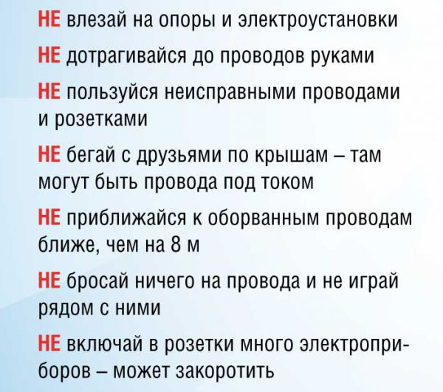
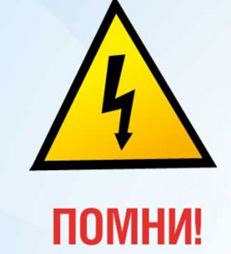

Slide 8


